Slide 1
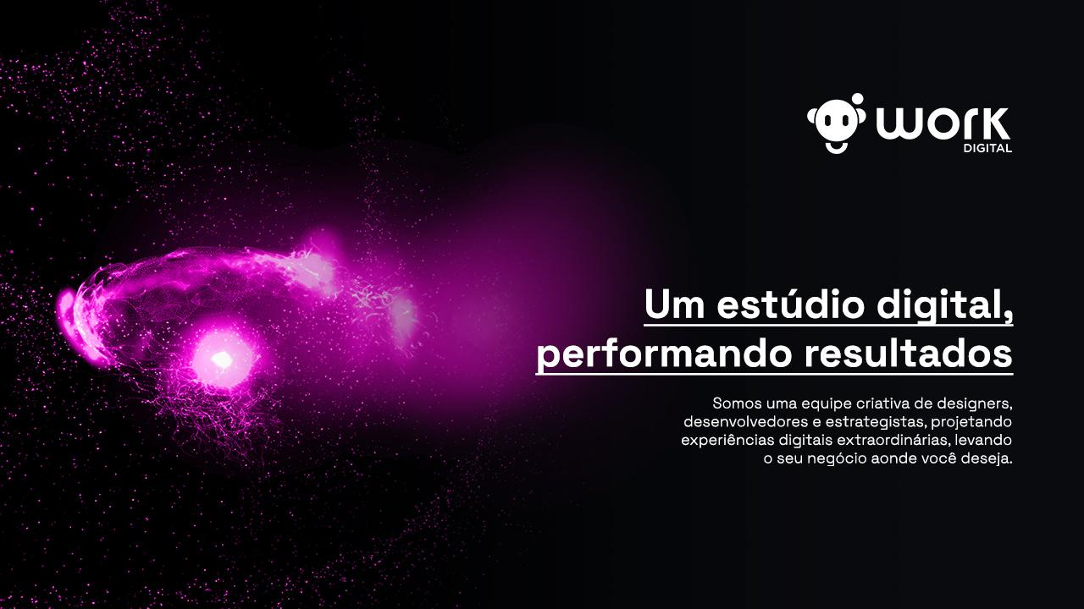

Slide 2
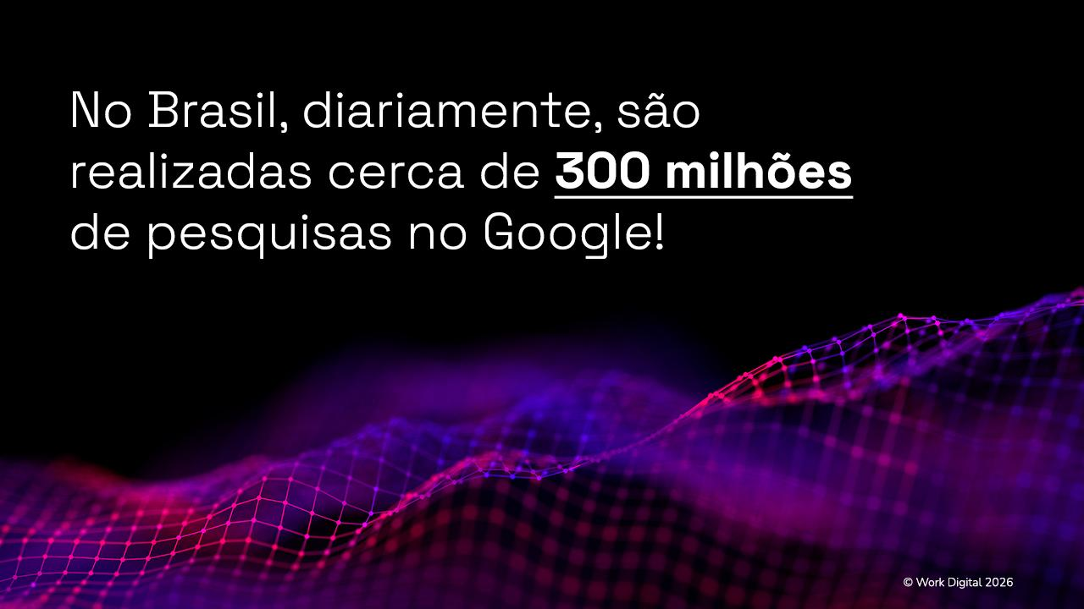

Slide 3
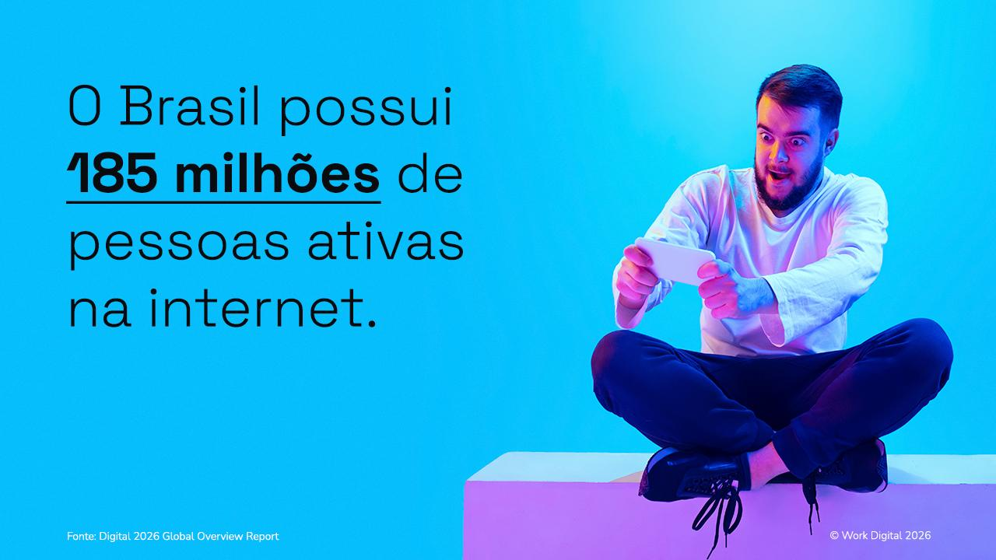

Slide 4


Slide 5


Slide 6
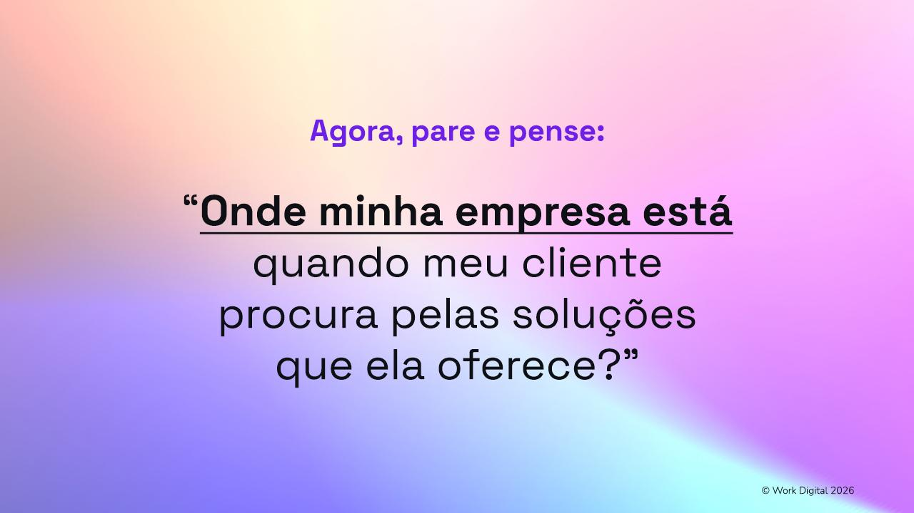

Slide 7
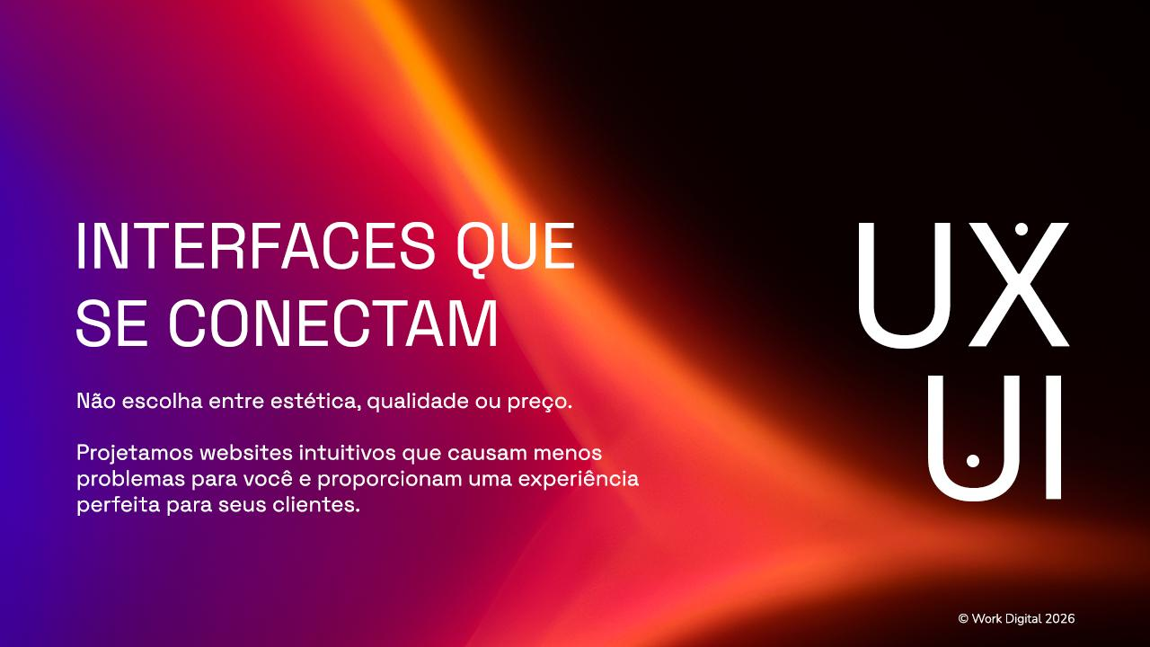

Slide 8


Slide 9
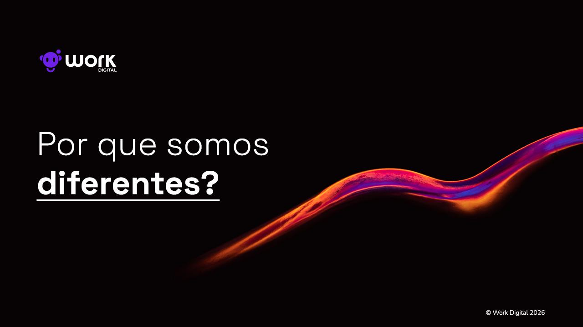

Slide 10
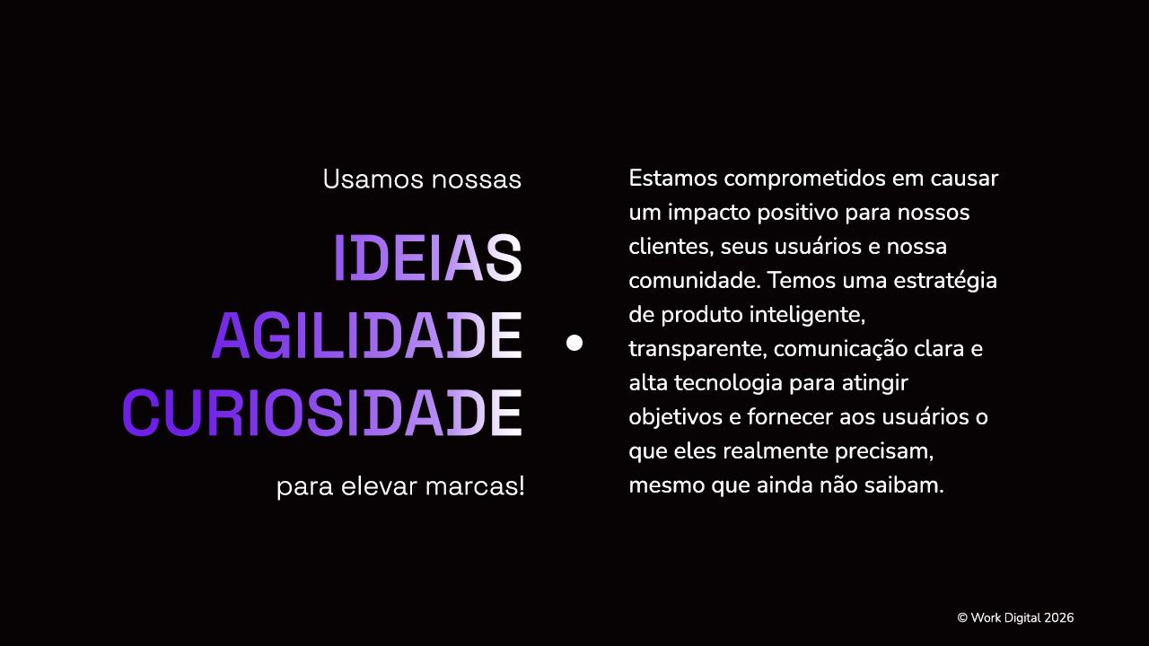

Slide 11
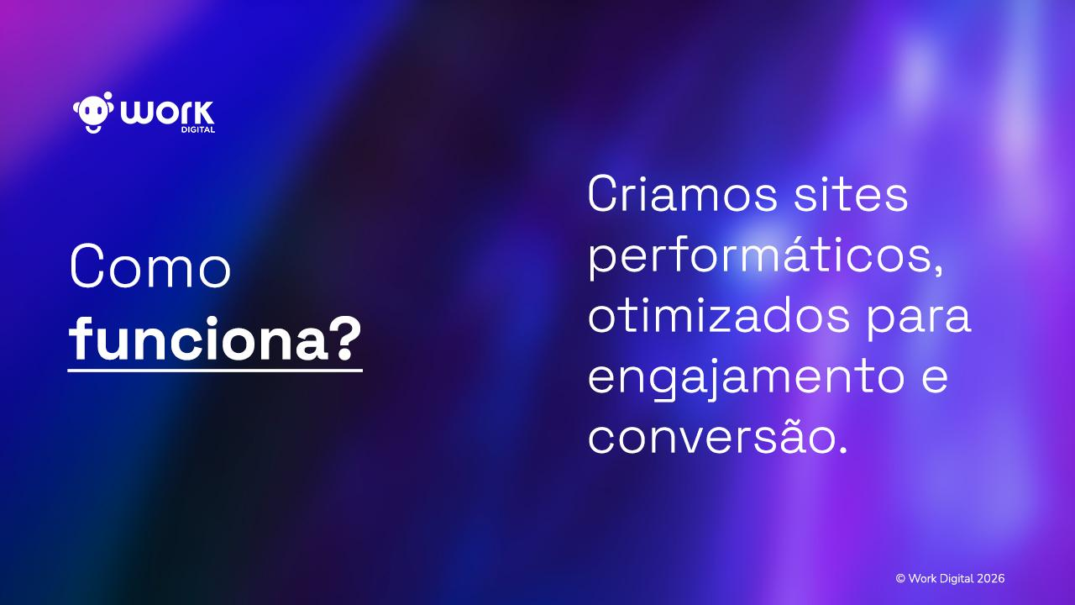

Slide 12
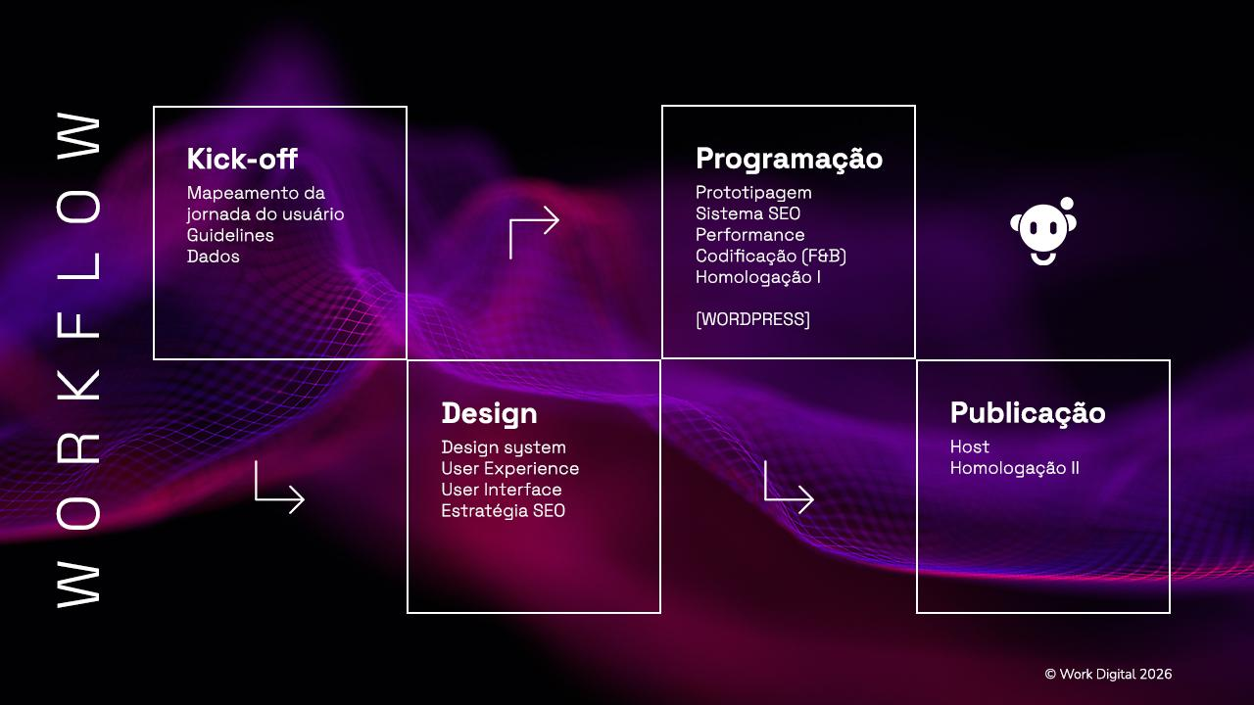

Slide 13
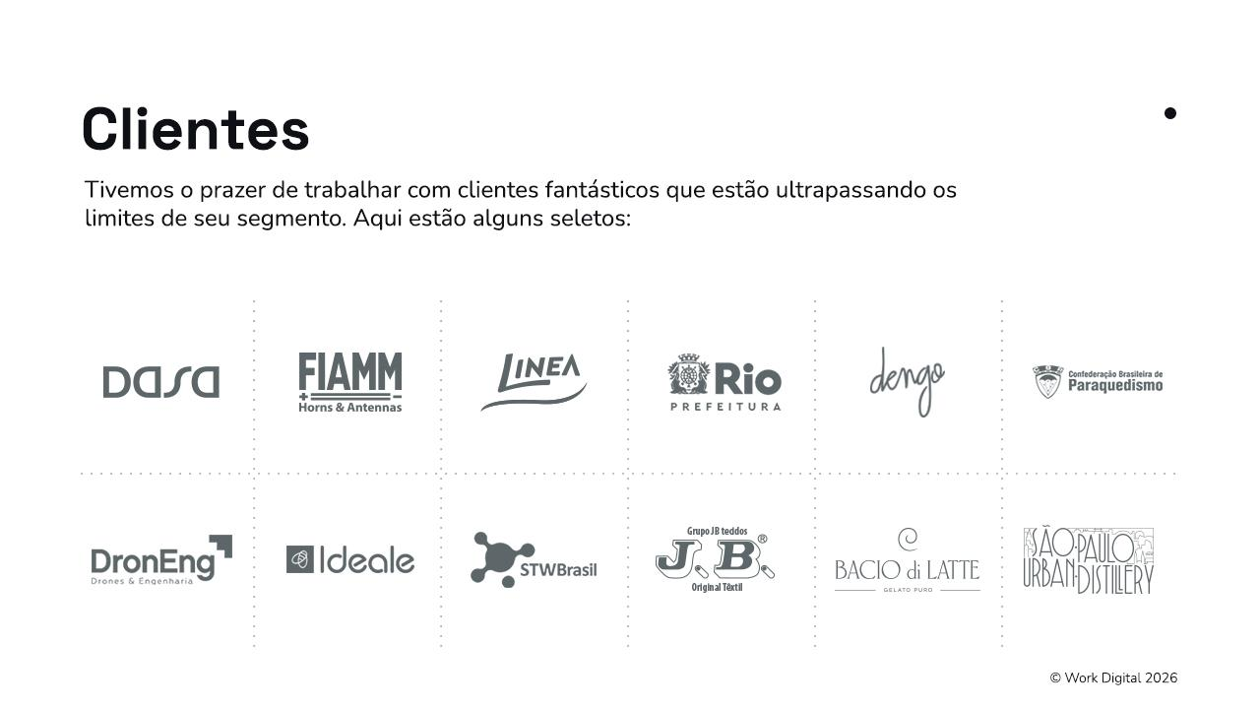

Slide 14
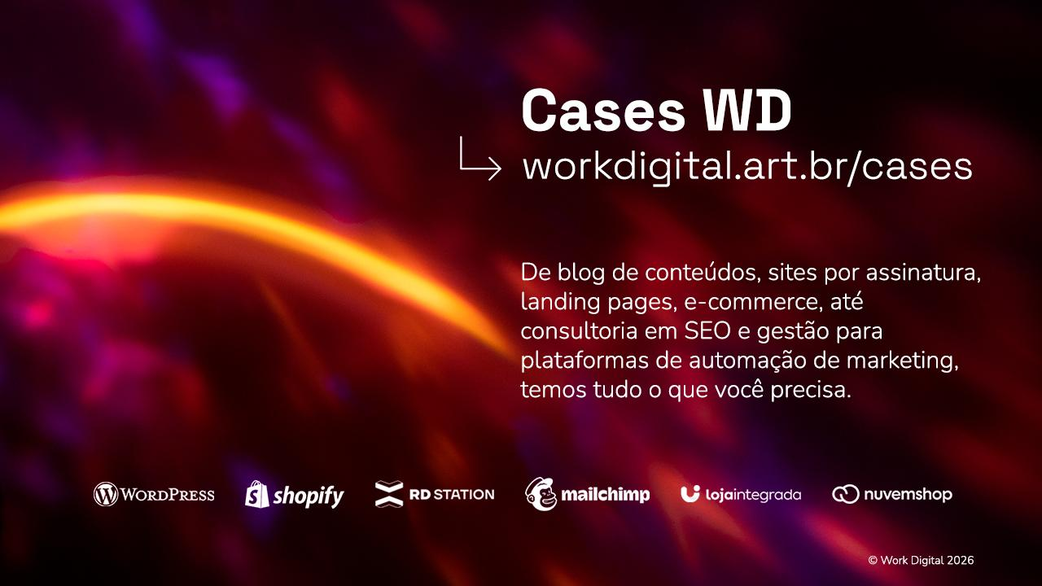

Slide 15
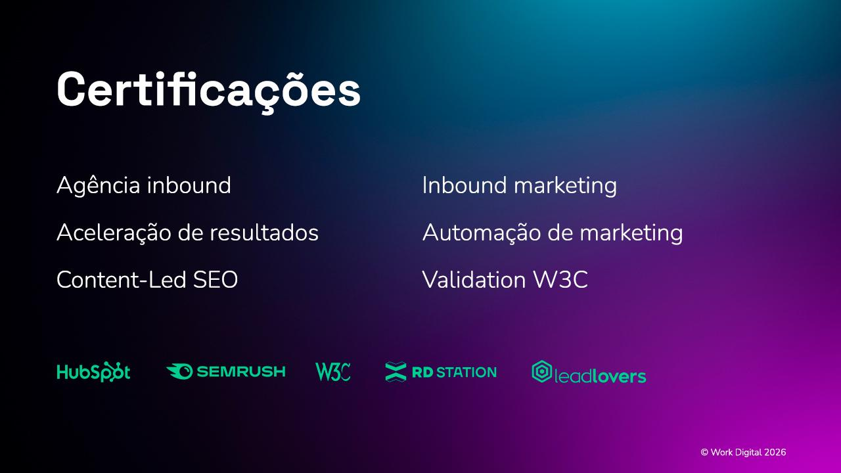

Slide 16
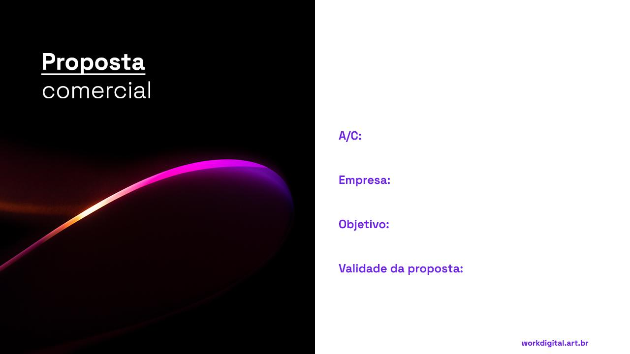
Nome do cliente
Nome da empresa
Criação de menu pop-up e edição de conteúdo
15 dias

Slide 17
Detalhes do projeto
Total de páginas e/ou seções:
Até 10 páginas
CMS utilizado:
WordPress
Prazo de entrega:
70 dias*
Estrutura do projeto:
Nome das páginas
*Prazo válido a partir da assinatura do contrato e suas condições dispostas.
© Work Digital 2026
17

Slide 18
Módulos e funções
inclusos no projeto
- Desenvolvimento: Front e back-end, HTML/CSS, via WordPress;
- Novas telas para layout (UX e UI);
- Blog externo (template: Épico) para postagem de
artigos/notícias, integrado ao site;
- Painel de controle (WordPress) para edição de todo conteúdo dinâmico (não incluso a modificação estrutural);
- Integração com WhatsApp Business, RD Station, chat online externo e outras ferramentas (a consultar);
- Melhores práticas para aplicação de SEO e alta
performance;
- Integração com Google Analytics, Google Tag Manager e Google Search Console;
© Work Digital 2026
18

Slide 19
Módulos e funções não
inclusos no projeto
- Produção e cadastro de conteúdo;
- Contratação/manutenção de hospedagem e domínio - indicamos a melhor hospedagem para o projeto;
- Desenvolvimento de sistema interno ou terceiros (CRM) e/ou intranet;
- Sistema de ticket para suporte, da empresa ou cliente;
- Páginas adicionais não exibidas nesta proposta;
- Módulos não descritos na proposta.
© Work Digital 2026
19

Slide 20
Investimento
- Produção e cadastro de conteúdo;
- Contratação/manutenção de hospedagem e domínio - indicamos a melhor hospedagem para o projeto;
- Desenvolvimento de sistema interno ou terceiros (CRM) e/ou intranet;
- Sistema de ticket para suporte, da empresa ou cliente;
- Páginas adicionais não exibidas nesta proposta;
- Módulos não descritos na proposta.
Observações:
Para iniciar o projeto precisamos do detalhamento completo de todas as páginas;
O prazo para conclusão é de 70 dias, com entregas periódicas, contando a partir da data combinada (estando com o contrato assinado e pagamentos previamente alinhados com nosso financeiro);
O valor total do projeto pode ser dividido em parcelas (boleto bancário ou PIX) diluídas no decorrer dos 70 dias, lembrando que o projeto só será entregue após o pagamento de 100% do valor combinado.
© Work Digital 2026
20

Slide 21
